Slide 1
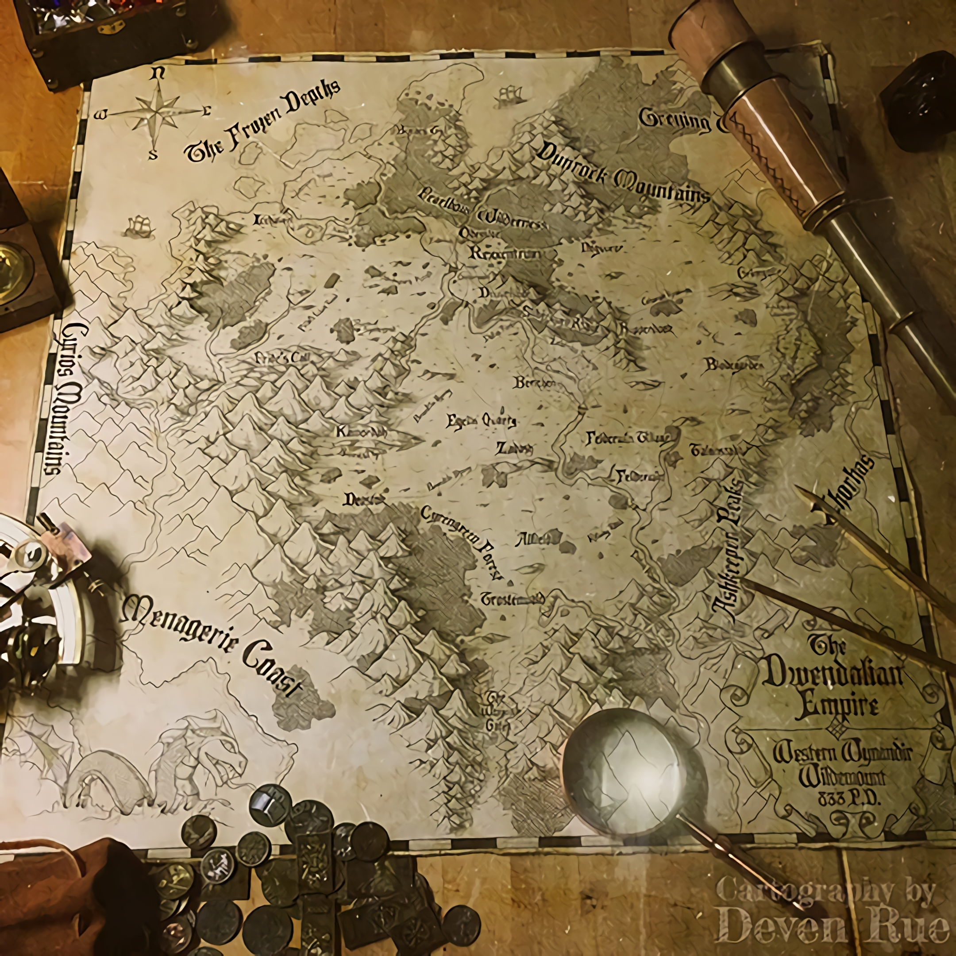
RPG 게임 속 으로 들어간 개발자
제작 시간 : 17시간
발표자 : 이해솔

Slide 2
01
02
03
04
05
시장 분석
게임 아이디어
게임 시나리오
게임 캐릭터 기획
아이디어 정리

Slide 3
시장 분석
모바일 플랫폼을 선택한 이유
온라인에서 모바일로 트랜드가 바뀌다!
온라인 : 11년 70.8% -> 16년 42.6% 감소했다.
모바일 : 11년 4.8% -> 16년 39.7% 증가했다.
PC패키지 : 11년 19.5% -> 16년 13.5% 감소했다.
콘솔과 오락실은 총합 5%를 넘은 적이 없다.
연도가 지나면 지날수록 모바일 시장은 더욱 커진다.
앞으로의 게임은 모바일 플랫폼을 이용해야 유리하다.
모바일과 온라인을 합친 크로스 플렛폼을 사용한다면 더욱 넓은 유저풀을 얻을 수 있다.

Slide 4
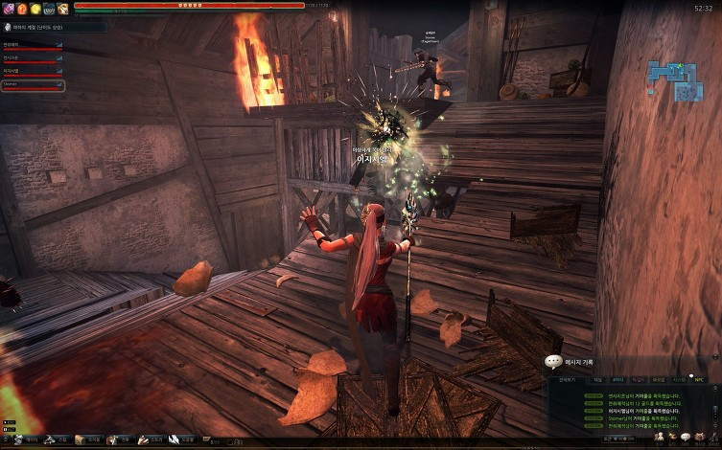
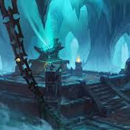
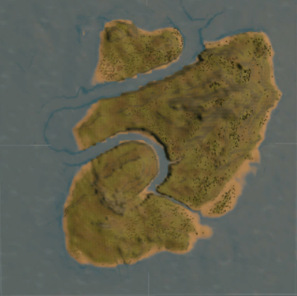
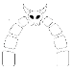
게임 아이디어
인스턴스 던전
MORPG의 던전
최대 4인 플레이어가 던전에 진입하고, 플레이어들은 던전에 존재하는 몬스터들을 토벌한다.
던전에는 상호 작용 오브젝트(발리스타)가 존재하고, 이를 이용하면 보스 몬스터가 기절 상태로 된다.
던전을 완료하면 보상(재화, 장비)을 획득한다.
기획 의도
대부분 RPG를 선호하고, 제작하는 회사들이 많다.
멀티 플레이 구현 난이도가 높아, 최대한 적게 쓰고자 전투 장소와 마을을 나누었다.
장르가 RPG면 많은 리소스가 필요한 문제가 있다.
최대 4인의 멀티 플레이
던전
필드
게임 : 마비노기 영웅전

Slide 5
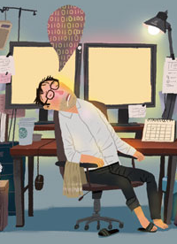
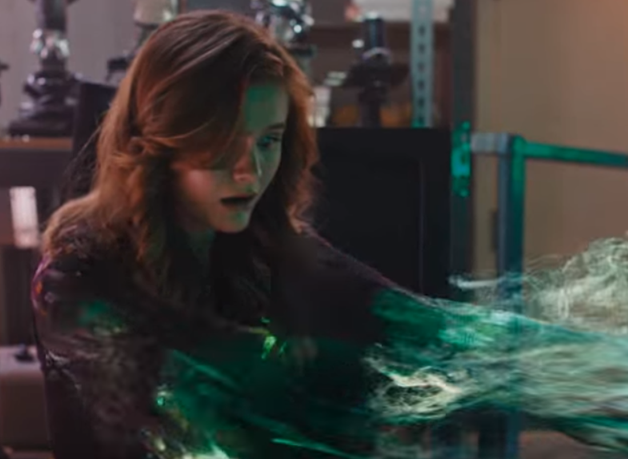
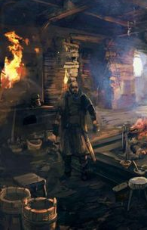
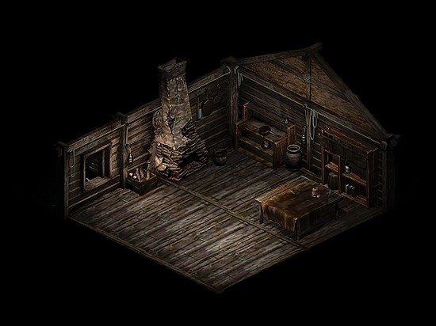
게임 아이디어
이세계 전이물
제작중인 게임으로 들어가게 된 개발자
x기업에서 o이라는 게임을 만들던 개발자들이 있었다.
『에이드는 부족한 모험가 수를 채우기 위해 다른 세계의 사람들을 불러오는데…』라는 시놉시스를 만들고 있는 게임에 추가하고 있는 개발자가 있었다.
게임 개발자는 컴퓨터 화면속으로 빨려 들어가는 느낌을 받으면서 정신을 잃었다.
어느 정도의 시간이 지나고, 게임 개발자는 허름한 나무로 지은 방에서 깨어났다.
개발자는 아픈 머리를 붙잡고 눈앞에 보이는 문을 열고 나갔다. 문을 열고나가자 한 노인을 볼 수 있었는데…
영화 : 쥬만지 : 새로운 세계

Slide 6
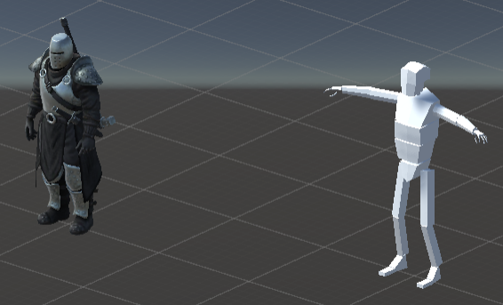
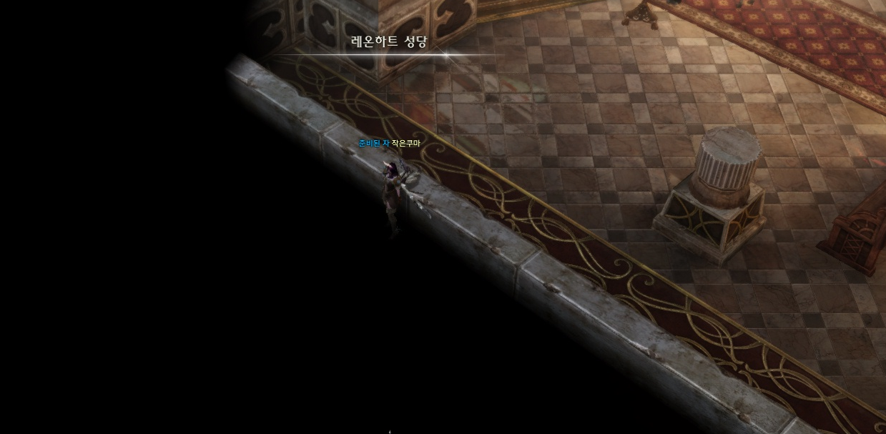
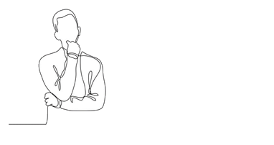
게임 아이디어
기획 의도
중요도에 따른 완성도 차이
1인 개발에서 발생하는 단점
사용 가능한 리소스가 적고, 리소스 간의 통일감이 없다.
개발 속도가 느려서 다양한 컨텐츠를 만들기 어렵다.
테마의 특징을 살릴 수 있는 모션, 사운드, 배경이 없어 마을과 던전이 단조로워 진다.
미완성인 게임 속으로 들어간 개발자 컨셉
오브젝트간 괴리감이 발생하는 것은 중요도에 따라 완성도의 차이를 보인다.
던전은 테스트 현장처럼 간단히 구현해 빠르게 만든다.
버그를 이용해 다양한 패턴의 던전을 만들 수 있으며, 마을에서도 숨겨진 보물을 통해 재미를 부여할 수 있다.
부족한 부분을 컨셉을 통해 보강할 수 있다.
내가 이 공간에 숨긴 아이템이 있었던 걸로 기억하는데…
캐릭터는 맵 밖으로
나갈 수 있다.
게임 : 로스트아크

Slide 7
게임 시나리오
시나리오 구성도
시나리오의 발단(시놉시스)
발단은 게임을 시작하면 볼 수 있는 시놉시스에 해당한다.
개발자가 게임을 제작하는 도중, 게임 속으로 들어가는 모습을 보여준다.
시나리오의 전개 (튜토리얼)
전개는 튜토리얼 과정이 해당한다.
마을의 장로가 플레이어에게 신의 존재, 몬스터와 왕국에 대한 정보, 세계로 돌아가는 방법을 알려주며, 근처 던전을 토벌해달라는 부탁을 한다.
└> 개발자가 제작하는 게임과 똑같아, 게임 속 세상으로 들어가게 된 것을 알아차린다.
플레이어는 초보자 던전을 토벌하고, 첫번째 왕국인 ‘아카이아 왕국’으로 이동한다.
개발자는 ‘원래 세계로 돌아가기 위해서, 모든 왕국들을 평화롭게 해야 한다.’라는 기존 설정이 생각나 던전을 토벌하기로 다짐한다.
발단
<시놉시스>
전개
<튜토리얼>
위기
절정
결말

Slide 8
게임 시나리오
시나리오 구성도
시나리오의 위기 (일반 던전)
위기는 주변의 발생한 일반 던전들을 토벌하는 이야기다.
플레이어는 여러 가지의 일반 던전들을 반복해서 토벌하게 된다.
반복함으로 유저의 숙련도, 캐릭터의 능력치, 장비가 기존보다 상승되어, 이후 겪게 되는 테마 던전을 보다 쉽게 해결할 수 있다.
시나리오의 절정 (테마 던전)
절정은 위험한 전설 등급의 몬스터를 토벌하는 이야기다.
왕국내 난이도가 가장 높은 테마 몬스터(전설)가 게임에서 등장한다.
이후 테마 던전을 토벌하게 된다면, 지구로 되돌아가기 위해 다른 왕국으로 이동한다.
다른 왕국으로 도착한다면 앞에서 말했던 스토리 진행 과정을 반복한다.
‘모든 왕국을 평화롭게 해라!’라는 복귀 조건으로 위기-절정이 반복된다.
발단
전개
위기
<일반 던전>
절정
<테마 던전>
결말

Slide 9
게임 시나리오
시나리오 구성도
시나리오의 결말(엔딩)
결말은 가이아 세계의 모든 왕국의 테마 던전을 토벌하면 볼 수 있다.
결말 직전에서 최종 보스(신화급 몬스터)가 등장한다.
신화 던전에서는 여러 상호 작용 오브젝트가 있어, 몬스터를 다양한 상태 이상에 빠지게 만든다.
└> 다양한 공략 방법이 존재하며, 여러 개의 오브젝트가 존재하여 멀티플레이를 유도한다.
엔딩은 ‘플레이어(개발자)들이 마지막 위험을 제거하여 지구로 돌아갈 수 있었다.’ 라는 해피 엔딩으로 끝난다.
엔딩을 보기 직전이 가장 어려운 상황이기 때문에, 기존에 경험하던 전설급 난이도가 아닌 새로운 난이도의 던전을 넣어야 된다고 생각했다.
발단
전개
위기
절정
결말
<최종 보스>

Slide 10
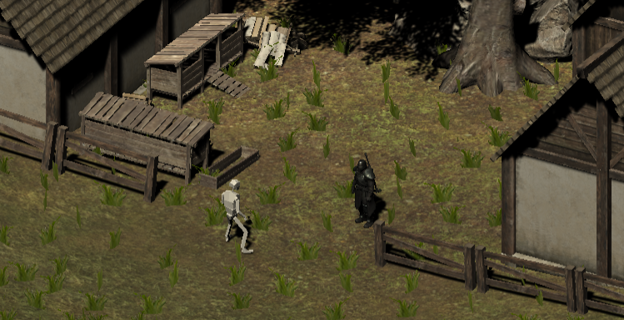
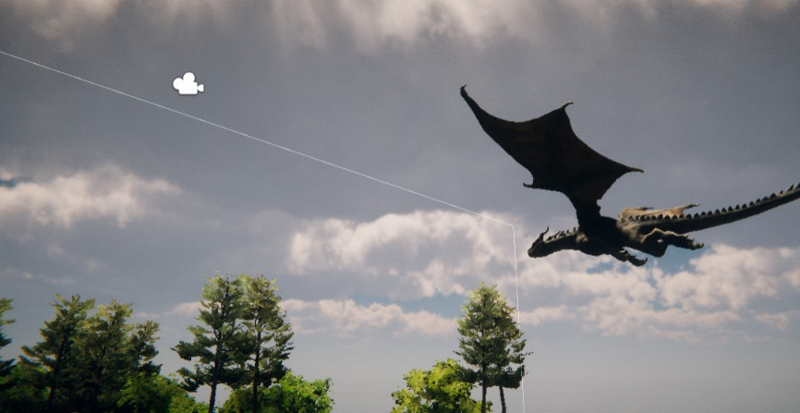
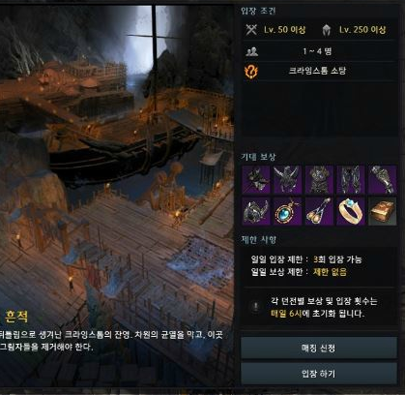
게임 시나리오
시나리오 진행
게임 속 스토리 진행 과정
퀘스트를 부여하는 NPC와 대화를 시도한다.
근처에 몬스터가 등장하여, 몬스터 토벌 의뢰를 받는다.
플레이어는 던전으로 이동하고, 입구에서 솔로와 멀티 플레이를 선택하여 던전에 입장한다.
던전의 몬스터를 토벌하고 마을로 돌아가 NPC에게 보상을 받는다.
테마 몬스터를 잡기전까지 위의 과정을 반복한다.
정해진 모험가 등급을 달성하면, 테마 던전에 관한 이야기를 듣게 된다.
IF 테마 몬스터를 잡았다면, 지구로 돌아가기 위해 다른 왕국의 평화를 찾으러 이동한다.
NPC와의 대화
몬스터 토벌 의뢰
기사 : ~~~~
솔로와 멀티
던전으로 이동

Slide 11
게임 캐릭터 기획
캐릭터 분류
종류 | 설명
플레이어 | 개발자가 플레이할 캐릭터로 아카이아 왕국의 초보자 마을에서 시작한다. 멀티 플레이에서 만나는 모험가들은, 같이 게임을 만들던 개발자들이다. 모델링은 텍스처가 없고, 대화창은 모델링 모습으로 누구인지 구분할 수 없다.
특수 NPC | 플레이어에게 아이템과 재료들을 주는 이벤트 용도의 NPC이다. 버그가 발생하여 모델링은 투명하고, 대화창 이미지는 흐릿하게 보인다.
우호적 NPC | 플레이어들에게 우호적인 NPC들로 왕국민과 종교집단에 속한다. 모델링은 중요도에 따라 텍스처의 유무가 있고, 대화창은 NPC 컨셉대로 제작한다.
몬스터 | 오드라는 신이 만들어낸 창조물이다. 모델링은 몬스터의 중요도에 따라 텍스처, 애니메이션이 존재한다.
회사 직원 | 개발자와 동일한 게임 회사에서 근무하던 사람들이 같이 게임 속으로 들어오게 되었다. 회사의 직책과 유사한 직업을 가진 NPC로서 행동 한다. 직업은 상인(마케팅 부서), 길드장(인사 부서), 왕과 귀족(임원), 모험가(개발자들)이 있다. 모델링은 플레이어 캐릭터와 똑같고, 대화창 이미지는 현대 복장과 모습을 뛴다.

Slide 12
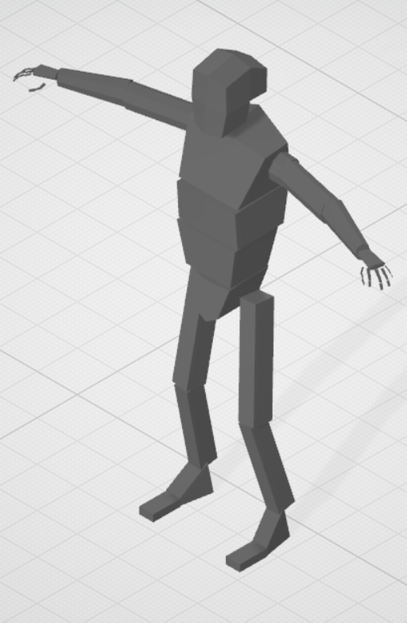
게임 캐릭터 기획
플레이어
#1-1 플레이어
이름 | ePlayerNumber_01 // 기본형 | 종족 | 인간
위치 | 아카이아 왕국의 초보자마을에 위치한다.
성격 | 계산적, 절차적 생각을 가진다.
외형 | 미완성 게임이기에 모델링만 보인다.
스토리 | 게임을 개발하는 도중 개발자가 게임 속 세상으로 들어가게 된다. 개발자는 자신이 만들던 게임인 것을 알게 된다. 그래서 설정대로 게임의 엔딩을 보아, 원래 세계로 돌아가기로 다짐하고 던전을 공략하기 시작한다.
역할 | 게임 속 세상으로 들어간 개발자들의 신체이다. 개발자들은 가이아 세계의 모험가로서 행동한다.
의도 | 쿼터뷰라 캐릭터의 모습을 자세히 볼 수 없으며, 미완성인 게임의 컨셉을 강조한다.

Slide 13
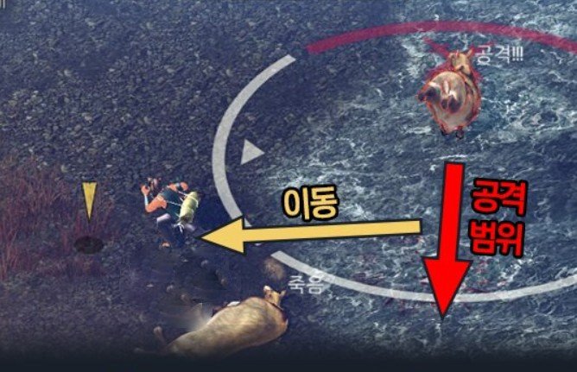

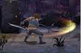
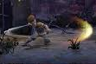
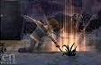
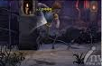
게임 캐릭터 기획
플레이어 공격 패턴
기능 | 설명
구르기 | 보스 몬스터의 공격을 회피할 수 있다. 기력으로 구르기의 횟수를 조절할 것이다.
일반 공격 | 유저가 공격 버튼을 1번 누르면, 1번의 공격을 바라보고 있는 방향 공격한다.
연속 공격 | 유저가 공격버튼을 연속으로 누르면 최대 3회의 공격을 한다. 일반 3회 공격 데미지 < 연속 공격 데미지로 연속적으로 공격하도록 만든다. 다만 연속 공격은 이동이 불가능하다. 이동은 구르기를 통해, 연속 공격을 중단하고 이동 가능하다.
스킬 | 회복, 무기나 방어구 강화 스킬을 사용한다.

Slide 14
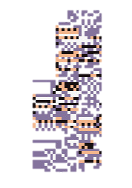

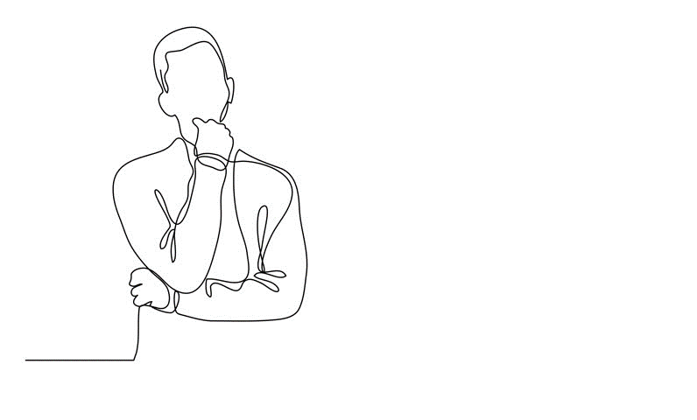
게임 캐릭터 기획
특수 NPC
대화창
인게임
#2-1 이벤트 NPC
이름 | eNpcSpeical_01 // 이벤트 |  |  | 종족 | ?
나이 | ? | 국가 | ? | 직업 | ?
위치 | 아카이아 왕국의 초보자 마을 장로 옆에 위치한다.
성격 | 유쾌하다.
대화창 | 그래픽이 깨진 채로 보인다.
인게임 | 리소스를 불러오는 도중 오류가 발생해 투명하다.
스토리 | 없음
역할 | 보이지는 않지만, 근처에서는 대화 버튼을 누르면 대화가 시작한다. 간단한 문답으로 플레이어에게 아이템을 제공한다.
의도 | 플레이어가 개발자라는 사실을 떠올리게 만든다. 플레이어에게 아이템을 제공한다.
내가 마을에 이벤트 용도로 캐릭터를 배치 했는데… xx건물 근처였나?

Slide 15
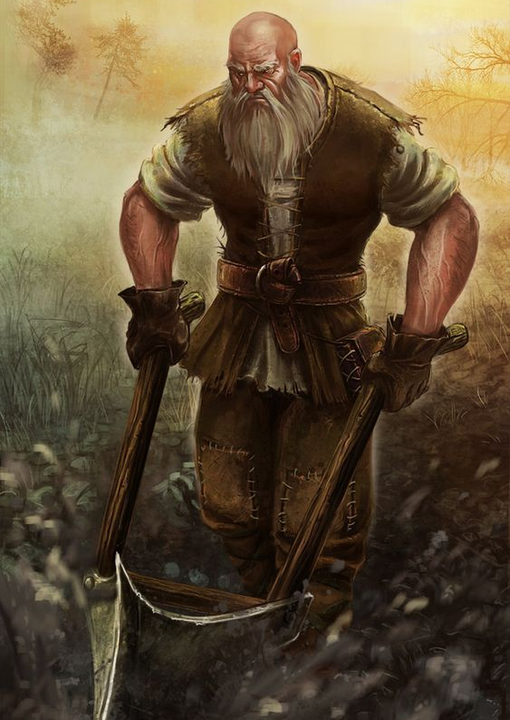
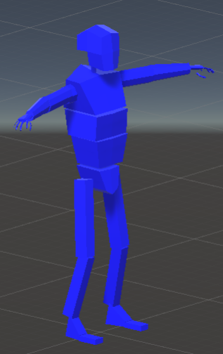
게임 캐릭터 기획
우호적 NPC
대화창
#3-1 마을 장로
이름 | eNpcLaplanta_01 // 장로 |  |  | 종족 | 인간(남)
나이 | 50 | 국가 | 아카이아 | 직업 | 장로
위치 | 아카이아 왕국의 초보자마을에 위치한다.
성격 | 호탕하고 정중하다.
대화창 | 농사와 몬스터로 단련된 체격을 가진 노인의 모습이 보인다.
인게임 | 기본 모델링에 텍스처가 없다. 색상은 파란색으로 설정한다.
스토리 | 장로로 마을의 안전을 신경쓰기에, 전이되는 유저들에게 던전 토벌을 부탁한다.
역할 | 캐릭터에게 토벌 의뢰, 마을의 정보를 알려준다.
의도 | 중요도가 낮아 대화창과 인게임의 모습을 달리한다.
인게임

Slide 16
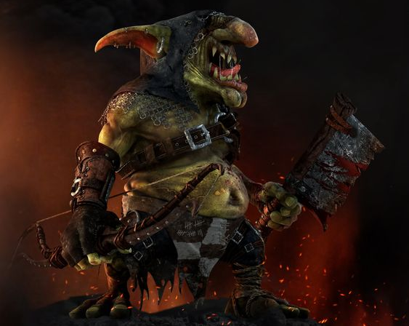
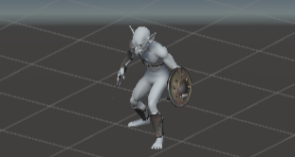
게임 캐릭터 기획
몬스터
대화창
#4-1 고블린
이름 | eMonsterGoblin_01 // 일반 |  |  | 레벨 | 1
위험 | 일반 | 속성 | 무 | 종족 | 고블린
위치 | 아카이아 왕국의 초보자 마을의 던전에 존재한다.
대화창 | 인간과 유사한 무기, 각반과 장갑이 있는 가죽 방어구를 찬 모습을 보여준다.
인게임 | 부분적으로 텍스처를 가지고 있다.
시야 | 부채꼴 형태의 시야를 가지고 있으며, 시야에 들어오지 않으면 주위를 둘러보거나 이동한다.
공격 | 일정 거리만큼 다가간 후 근거리 공격을 시도한다.
패턴 | 1회 공격, 2회 연속 공격, 밀치기를 가지고 있다.
설명 | 전투 방식 설명을 위해 초보자 던전에 소환된다.
인게임

Slide 17
게임 캐릭터 기획
몬스터 공격 패턴
기능 |  | 설명
인식 범위 |  | 몬스터는 부채꼴 형태의 인식 범위를 가진다. 플레이어가 부채꼴 형태의 범위 안에 들어간다면 몬스터는 유저를 따라간다.
공격 범위 |  | 몬스터는 플레이어와 거리가 정해진 거리만큼 다가간다면 공격을 시도한다. 공격에는 일반 공격, 연속 공격, 광역 공격, 상태 이상 공격을 정해진 확률에 따라 발동된다.
공격 방 법 | 일반 | 몬스터는 플레이어에게 1번의 데미지를 가한다.
 | 연속 | 몬스터는 플레이어에게 2번 이상의 데미지를 연속적으로 가한다.
 | 광역기 | 몬스터는 일정 영역 안에 있는 플레이어에게 데미지를 가한다.
 | 상태 이상 | 몬스터는 플레이어에게 화상, 추위, 스턴, 감전 같은 상태 이상을 준다.

Slide 18
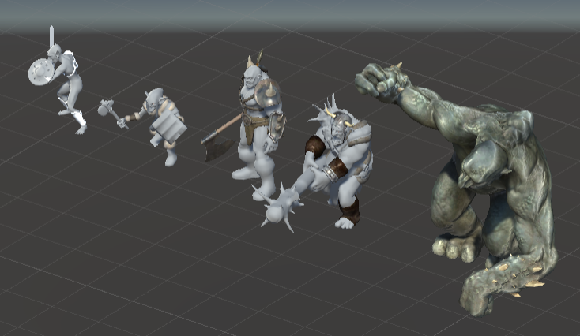
게임 캐릭터 기획
몬스터 위험 등급
전설 등급
등급 | 설명
신화 | 최대 4인 멀티플레이가 가능하다. 결말 직전 최종 보스로 등장한다.
전설 | 최대 4인 멀티플레이가 가능하다. 에피소드의 테마 몬스터로 등장한다. 던전에 진입하면 등장 모션이 있고, 여러 스킬 모션을 보유하고 있다.
세계 | 최대 2인 멀티플레이가 가능하다. 난이도 차이를 줄이기 위해서다. 광역과 상태 이상 모션을 2개 이상 보유한다.
지역 | 최대 2인 멀티플레이가 가능하다. 광역과 상태 이상 모션을 1개 보유한다.
일반 | 유저가 제일 처음 만나는 몬스터 등급 이다. 텍스처가 없고, 일반과 연속 공격만 존재한다.
등급에 따라 디테일과 스킬 수↑

Slide 19
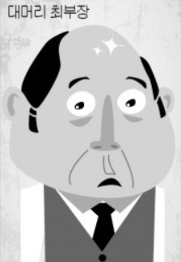
게임 캐릭터 기획
회사 직원
대화창
#5-1 마케팅부서 최부장
이름 | 최xx // ??? | 직업 | 왕국 상인
위치 | 아카이아 왕국에 위치한다.
성격 | 우유 부단하다.
대화창 | 부분 탈모에 주름을 가진 중년의 모습이다. 양복을 입었다.
인게임 | 플레이어의 캐릭터와 똑같은 모델링을 가지고 있다.
스토리 | 일을 하던 도중, 게임속으로 들어가게 되었다. 정신을 차리니 상인이라는 직업을 가졌다.
역할 | 왕국의 상인으로, 관련 퀘스트를 부여한다.
의도 | 플레이어와 같은 모델링으로, 회사에서 전이된 사람인 것을 유추할 수 있다. 자신을 제외하고도 가이아 세계에 전이된 사람이 많다는 것을 보유준다..
인게임

Slide 20
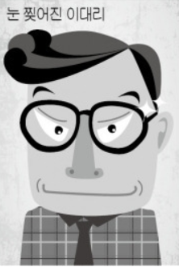
게임 캐릭터 기획
회사 직원
대화창
#5-2 인사부서 이대리
이름 | 이xx // ??? | 직업 | 모험가 길드장
위치 | 아카이아 왕국 모험가 길드에 위치한다.
성격 | 고집스럽고 깐깐하다.
대화창 | 부분 탈모에 주름을 가진 중년의 모습이다. 양복을 입었다.
인게임 | 플레이어의 캐릭터와 똑같은 모델링을 가지고 있다.
스토리 | 일을 하던 도중, 게임속으로 들어가게 되었다. 정신을 차리니 모험가 길드장이라는 직업을 가졌다.
역할 | 모험가 길드장으로 토벌 의뢰를 맡긴다.
의도 | 플레이어와 같은 모델링으로, 회사에서 전이된 사람인 것을 유추할 수 있다. 자신을 제외하고도 가이아 세계에 전이된 사람이 많다는 것을 보유준다..
인게임

Slide 21
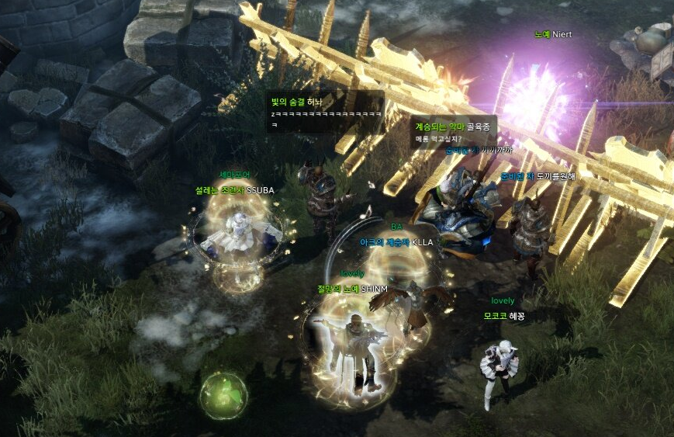
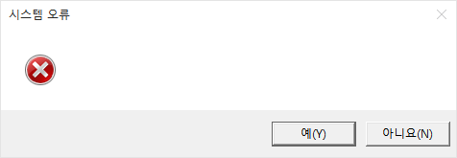
아이디어 정리
게임 속 마을
내가 이 공간에 숨긴 아이템이 있었던 걸로 기억하는데…
미완성과 버그 요소
타일을 넣지 않아 보이지 않는 길을 만든다.
오브젝트의 충돌 처리가 일어나지 않아, 플레이어는 벽을 뚫고 걸어갈 수 있다.
파괴 가능한 울타리가 존재하나, 불러오는 도중 버그로 울타리 외형은 보이지 않는다.
이러한 버그들로 플레이어는 게임이 미완성인점을 알 수 있고, 숨겨진 보물을 찾아내도록 만들 수 있다.
플레이어가 숨겨진 보상에 대해 인지할 수 있도록, 독백이나 시스템 오류창을 통해 유추할 수 있도록 만든다.
캐릭터는 맵 밖으로
나갈 수 있다.
울타리 생성에 오류가 발생하여, 외형을 제거 했습니다.
게임 : 로스트아크

Slide 22
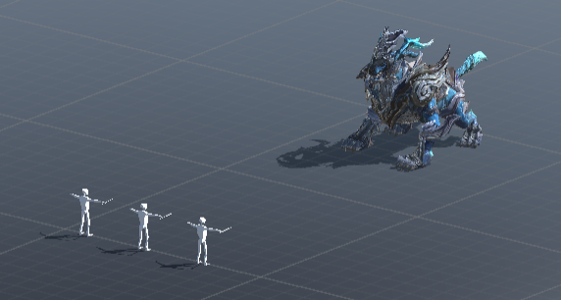
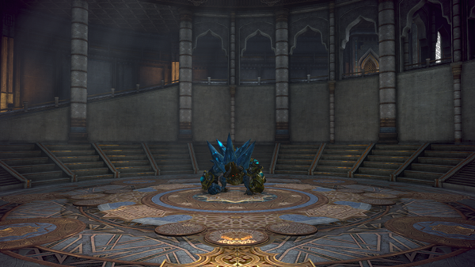
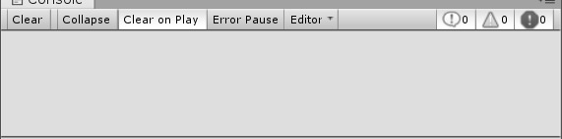
아이디어 정리
게임 속 던전
미완성과 버그 요소
던전에 대한 오브젝트들이 구현되지 않은 Grid의 형태가 보이는 지형과, 텍스처가 없는 배경을 보여준다.
└> ‘보스 전투간 작성한 기능들이 제대로 구현되었는가?’에 대한 테스트 현장임을 보여준다.
던전에서는 버그가 발생하는데, 버그에는 패턴 확률 변화, 상태 이상 미발동, 상태 이상 대상 변경, 리소스 크기 변화, 다른 몬스터 모델링 불러오기 등등이 존재한다.
버그 내용은 던전을 입장하기전 유니티 콘솔 UI 형태로 보여준다.
조작할 때 어려움을 겪을 수 있는 버그들은, 낮은 등급의 몬스터 던전에서만 적용한다.
Assets/BossController.cs(): error 8x0F0:
`공격 패턴이 섞임.`

Slide 23
아이디어 정리
던전 속 에러코드
에러 코드 | 설명
Assets/Boss.cs(): error 8x0F0: `보스 공격 패턴이 섞임.` | 기존 설명에 나온 공격의 확률이 바뀐다. 정형화된 보스 공략이 아닌, 다른 보스의 느낌을 받기 위해 넣었다.
Assets/Boss.cs(): error 8x1F1 `보스 광역기 범위 반전.` | 붉은색 영역에 데미지가 들어가지 않고, ERROR 영역에 있는 플레이어들이 데미지를 받는다. 게임 중 플레이어의 집중도를 높일 수 있고, 같은 공격이 아닌 다른 공격으로 생각될 수 있어 넣었다.
Assets/Boss.cs(): error 8x2F7: `상태이상 스킬 미발동.` | 몬스터의 상태 이상기의 이펙트가 유저 머리 위에 뜨지만, 이상 상태에 빠지진 않는다. 즉 스턴 상태가 발생하더라도, 유저는 이동 가능하다. 높은 등급의 던전의 난이도를 조절하기 위해서 넣었다.
Assets/Boss.cs(): error 8a2x8F: `상태이상 스킬 발동 반전.` | 몬스터의 상태 이상기(스턴, 중독)가 유저가 아닌, 보스가 걸리게 된다. 쉬운 난이도와 이벤트성 던전에 사용하기 위해 넣었다.

Slide 24
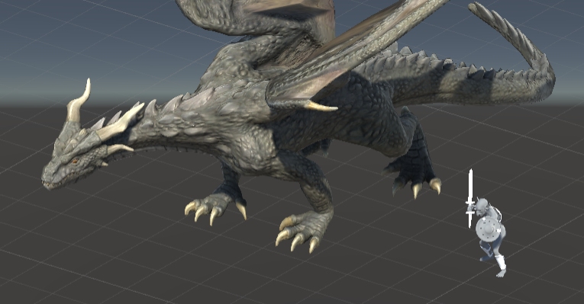

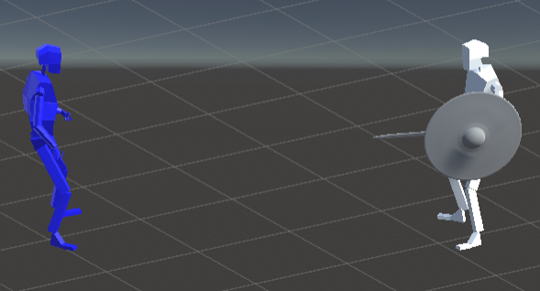
아이디어 정리
게임 속 NPC
미완성과 버그 요소
게임사는 중요도가 높은 NPC들을 먼저 제작한다.
└> 중요한 NPC들은 텍스처가 있고, 중요도가 낮은 NPC들은 텍스처와 애니메이션이 존재하지 않는다.
NPC는 플레이어에게 ‘갑옷이 너무 멋있어요, 모험가님!’ 같은 지정된 대화의 모습을 보여줌으로, 유저가 AI라는 느낌을 받도록 만든다.
맵을 이동하다 보면 버그가 발생해 지정된 위치가 아닌, 다른 위치에 존재하는 NPC가 있다.
└> 해당 NPC에게 말을 걸면 기존 위치로 이동하는데, 이를 통해 업적 시스템을 넣을 수 있기 때문이다.
중요도에 따른 완성도 차이
“갑옷이 너무 멋있어요!
모험가님~~”
‘아무런 장비도 없는데…?’

Slide 25
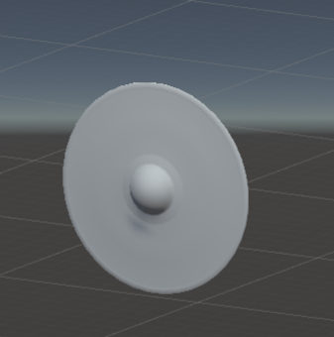
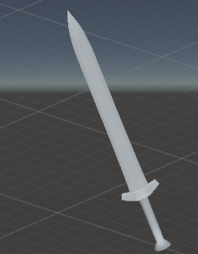
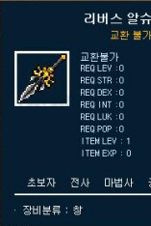
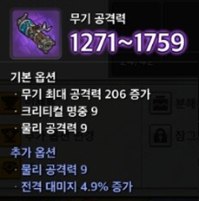
아이디어 정리
게임 속 아이템
미완성과 버그 요소
게임 내 같은 계열의 무기들은 텍스처만 다르기에, 같은 무기 계열은 하나의 모델링으로 구성한다.
아이템마다 착용 가능한 레벨, 스텟 조건이 있다. 기존에는 지정한 능력치보다 높아야 하나, 버그로 인해 착용이 가능하다.
아이템 대한 설명이 있지만, 실제로는 설명된 텍스트가 아닌 다른 능력치들이 적용된다.
대신 오류가 난 아이템들의 이름은 변수 명칭처럼 적어 유저가 알 수 있도록 만든다.
물리 공격력 12

Slide 26
최종 정리
최종 정리
질문 | 설명
게임의 아이디어로는 무엇이 있는가? | 아이디어로는 최대 4인의 멀티 플레이의 인스턴스 던전이 있다. 미완성인 게임 속 세상에 들어가게 된 전이물이 있다.
인스턴스 던전을 차용한 이유? | 한국에서는 대부분 RPG 게임을 제작하고 있다. 멀티 플레이를 구현하기가 어려워 필드와 마을을 나누어 만들었다.
게임 속 세상이라는 컨셉을 잡은 이유? | 1인 개발의 한계로 최대한 적은 리소스를 활용해야만 했다. 그렇기에 ‘제작하고 있는 게임속으로 들어갔기에 세상은 완성되지 않았다.’라는 컨셉을 통해 적은 리소스로도 다양하게 활용하기 위해서다.
어떤 부분에서 게임 속 세상인 것을 알 수 있는가? | 마을과 던전, 여러 NPC, 아이템들로 부터 미완성인 게임 속 세상인 컨셉을 부각시킨다. NPC들과의 대화나, 플레이어의 독백으로도 게임 속 세상인 것을 알 수 있다.

Slide 27
최종 정리
최종 정리
질문 | 설명
마을에는 버그나 미완성인 부분이 있는가? | 길은 없지만 갈 수 잇는 지형, 오브젝트 충돌 처리가 없어 벽을 뚫고 갈 수 있고, 그리고 파괴 가능한 울타리의 외형을 불러오는 것을 실패해 충돌처리만 일어나는 버그가 있다. 버그로 마을이나 던전에 보물을 숨기고, 유저가 찾도록 유도할 수 있다.
던전에는 버그나 미완성인 부분이 있는가? | 오브젝트나 배경에 텍스처를 최대한 적게 쓰며, GRID 표시가 된 평평한 바닥으로 테스트현장처럼 보여준다. 던전 속 버그로 같은 모델링의 몬스터지만, 다양한 스킬 패턴을 가진다.
NPC에는 버그나 미완성인 부분이 있는가? | NPC의 중요도에 따라 인게임 모델링과 애니메이션의 개수나 유무가 존재한다. NPC는 인게임과 대화창의 모습을 대비시켜 미완성인 느낌을 받도록 만든다.
아이템에는 버그나 미완성인 부분이 있는가? | 같은 계열의 무기는 모델링을 통일하고 텍스처를 입히지 않는다. 착용 조건이 있으나 조건을 넘지 않아도 장착 가능하다. 장착 시 표시된 능력치가 아닌 다른 능력치가 증가한다.

